Slide 1
HỆ THỐNG CUNG CẤP NHIÊN LIỆU
BỘ CHẾ HÒA KHÍ

Slide 2
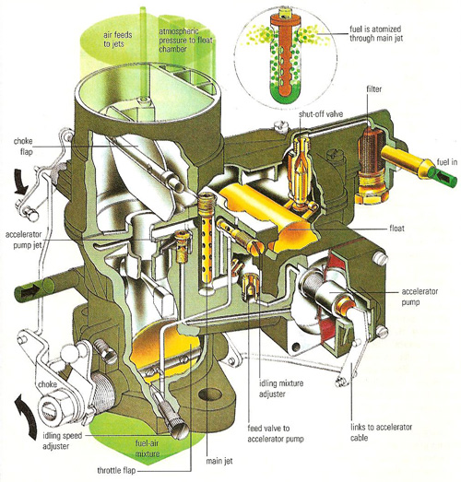

Slide 3
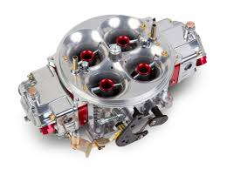

Slide 4
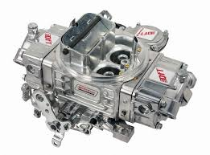

Slide 5
HỆ THỐNG CUNG CẤP NHIÊN LIỆU
BỘ CHẾ HÒA KHÍ
Công dụng:
Hệ thống cung cấp nhiên liệu (HTCCNL) có nhiệm vụ tạo 1 hỗn hợp giữa xăng và không khí có thành phần thích hợp, tùy theo chế độ làm việc

Slide 6
HỆ THỐNG CUNG CẤP NHIÊN LIỆU
BỘ CHẾ HÒA KHÍ
Cấu tạo:
Hệ thống này gồm có:
Bộ phận cung cấp xăng: thùng xăng, lọc xăng, bơm xăng, ống dẫn xăng.
Bộ phận lọc gió.
- Bộ phận chế hòa khí (BCHK).

Slide 7
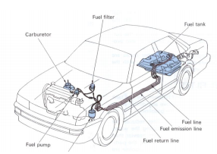
HỆ THỐNG CUNG CẤP NHIÊN LIỆU
BỘ CHẾ HÒA KHÍ
Cấu tạo:
Hệ thống này gồm có:

Slide 8
HỆ THỐNG CUNG CẤP NHIÊN LIỆU
BỘ CHẾ HÒA KHÍ
Cấu tạo:
Bộ phận cung cấp xăng:
Thùng xăng: dùng để chứa xăng, khoảng 40-70 lít. Trong thùng có nhiều tấm ngăn giữ cho xăng không bị dao động nhiều, phía trên có miệng để đổ xăng và nắp thùng xăng có lỗ thông hơi. Ở miệng đổ thường có lưới lọc xăng, đáy thùng có ốc xả xăng và cặn bẩn lẫn trong xăng.

Slide 9
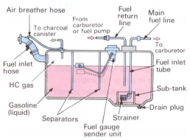
HỆ THỐNG CUNG CẤP NHIÊN LIỆU
BỘ CHẾ HÒA KHÍ
Cấu tạo:
Bộ phận cung cấp xăng:
Thùng xăng:

Slide 10
HỆ THỐNG CUNG CẤP NHIÊN LIỆU
BỘ CHẾ HÒA KHÍ
Cấu tạo:
Bộ phận cung cấp xăng:
Lọc xăng: có nhiệm vụ lọc nước và tạp chất lẫn trong xăng trước khi đưa tới BCHK. Bộ phận này gồm có bình lóng cặn và các lưới lọc.
Một HTCCNL thường có 4 lọc xăng. Một ở thùng chứa, một ở bình lóng cặn, một ở trong bơm tiếp vận, và một ở chế hòa khí

Slide 11
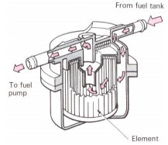
HỆ THỐNG CUNG CẤP NHIÊN LIỆU
BỘ CHẾ HÒA KHÍ
Cấu tạo:
Bộ phận cung cấp xăng:
Lọc xăng:

Slide 12
HỆ THỐNG CUNG CẤP NHIÊN LIỆU
BỘ CHẾ HÒA KHÍ
Cấu tạo:
Bộ phận cung cấp xăng:
Bơm xăng: có công dụng hút xăng từ thùng chứa đưa tới BCHK. Có 2 loại bơm xăng:
+ Bơm màng điều khiển bằng cơ khí
+ Bơm điện

Slide 13
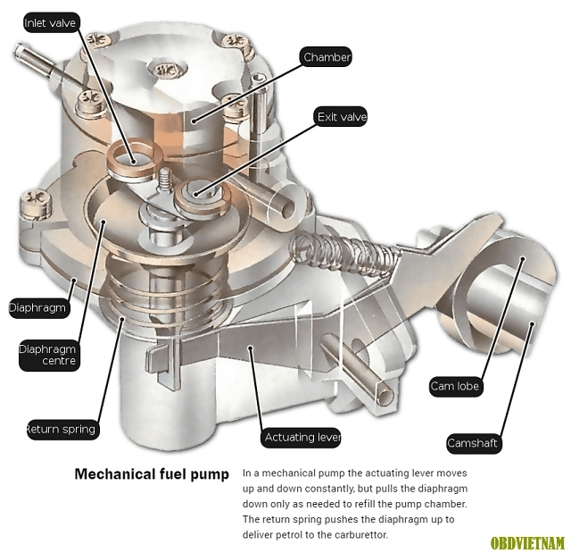
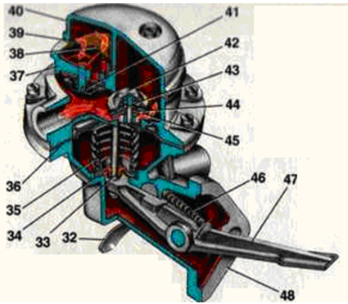
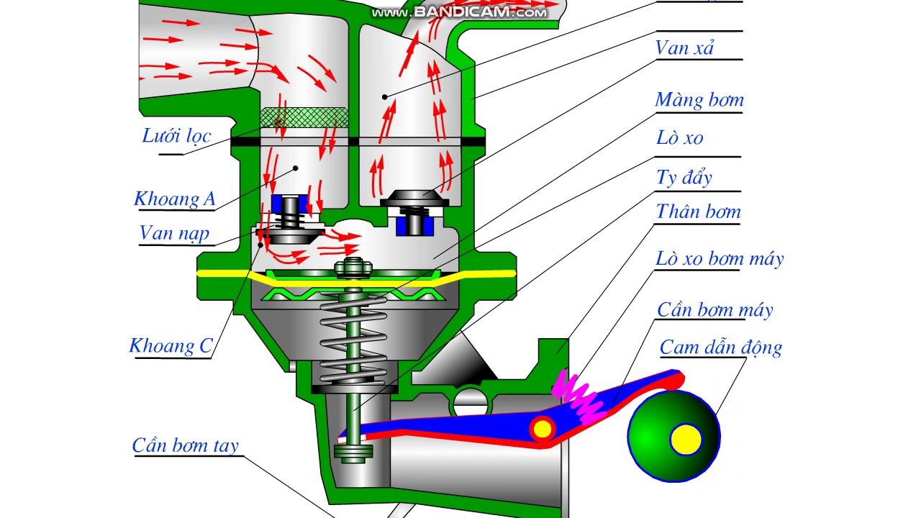
HỆ THỐNG CUNG CẤP NHIÊN LIỆU
BỘ CHẾ HÒA KHÍ
Cấu tạo:
Bộ phận cung cấp xăng:
Bơm xăng:

Slide 14
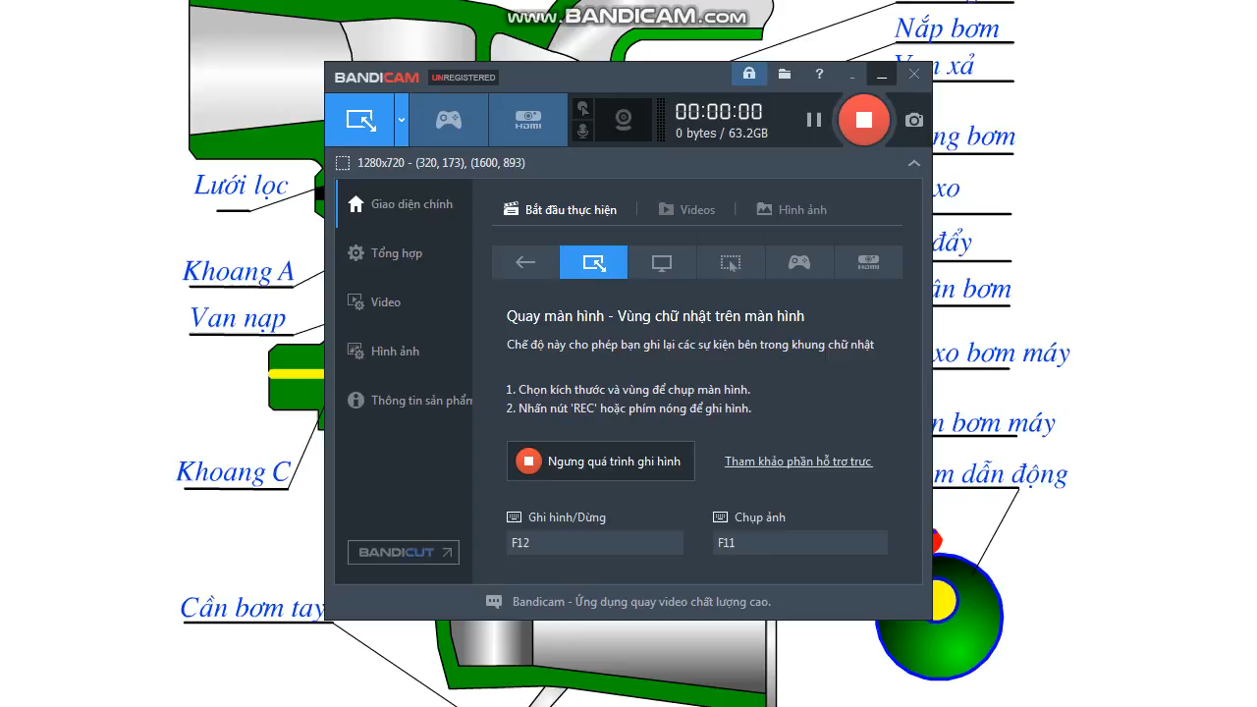
HỆ THỐNG CUNG CẤP NHIÊN LIỆU
BỘ CHẾ HÒA KHÍ
Cấu tạo:
Bộ phận cung cấp xăng:
Bơm xăng:

Slide 15
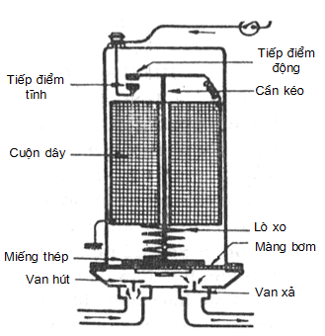
HỆ THỐNG CUNG CẤP NHIÊN LIỆU
BỘ CHẾ HÒA KHÍ
Cấu tạo:
Bộ phận cung cấp xăng:
Bơm xăng:

Slide 16
HỆ THỐNG CUNG CẤP NHIÊN LIỆU
BỘ CHẾ HÒA KHÍ
Cấu tạo:
BỘ PHẬN CUNG CẤP GIÓ:
Lọc gió loại khô: với loại này, lõi lọc thường làm bằng giấy hoặc lưới sắt có bọc vải mịn
Lọc gió thấm dầu: bầu lọc gió thường làm bằng cước sắt có thấm dầu nhớt. Khi động cơ chạy được 10.000 Km phải lấy lõi lọc rửa trong dầu cặn cho sạch bụi.
Lọc gió chứa dầu: khi động cơ chạy khoảng 10.000 Km, phải thay đổi lọc và dầu.

Slide 17
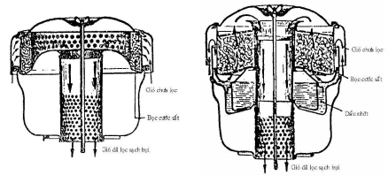
HỆ THỐNG CUNG CẤP NHIÊN LIỆU
BỘ CHẾ HÒA KHÍ
Cấu tạo:
BỘ PHẬN CUNG CẤP GIÓ:
Lọc gió:

Slide 18
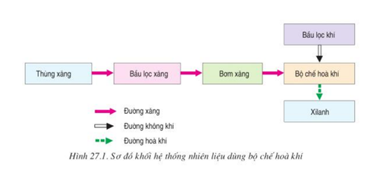
HỆ THỐNG CUNG CẤP NHIÊN LIỆU
BỘ CHẾ HÒA KHÍ
Sơ đồ hoạt động

Slide 19
HỆ THỐNG CUNG CẤP NHIÊN LIỆU
BỘ CHẾ HÒA KHÍ
Cấu tạo:
Bộ phận chế hòa khí (BCHK).
CÔNG DỤNG
Bộ chế hòa khí chuyển xăng từ thể lỏng sang thể hơi (dễ cháy) để cho phép động cơ chạy ít hao xăng nhất mà sinh ra công suất lớn nhất

Slide 20
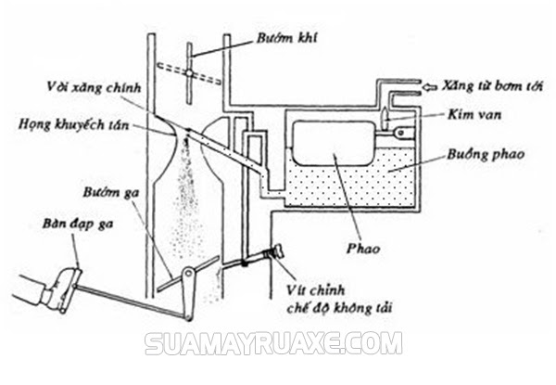
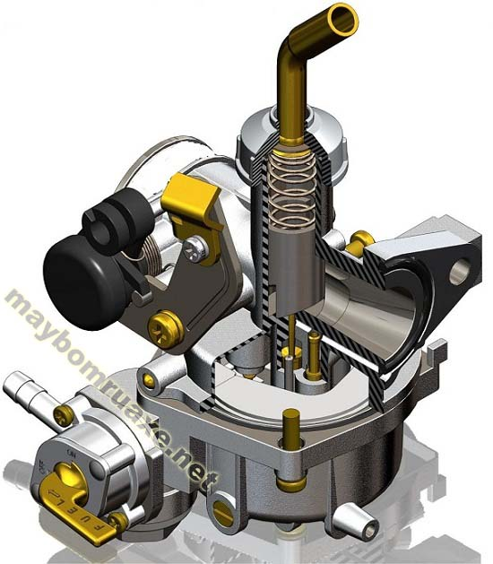
HỆ THỐNG CUNG CẤP NHIÊN LIỆU
BỘ CHẾ HÒA KHÍ
Cấu tạo:
Bộ phận chế hòa khí (BCHK).
Cấu tạo:
+ Họng khuyết tán
+ Bình giữ mực
+ Các van

Slide 21
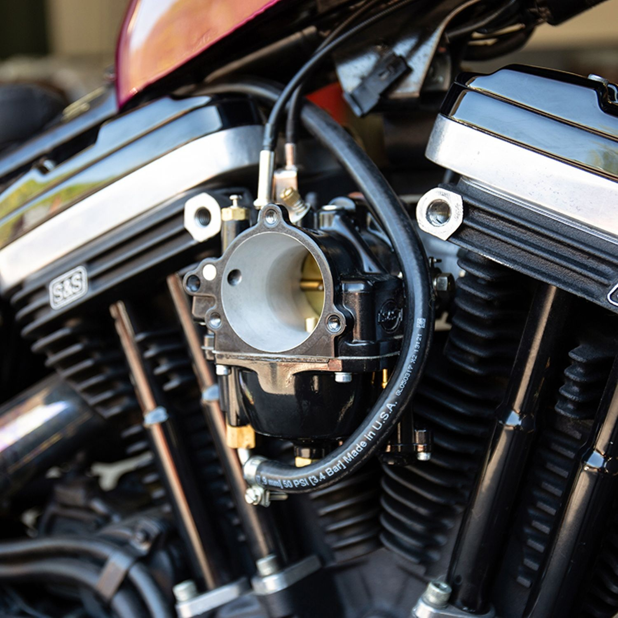
HỆ THỐNG CUNG CẤP NHIÊN LIỆU
BỘ CHẾ HÒA KHÍ
Cấu tạo:
Bộ phận chế hòa khí (BCHK).
Cấu tạo:
+ Họng khuyết tán
+ Bình giữ mực
+ Các van

Slide 22
HỆ THỐNG CUNG CẤP NHIÊN LIỆU
BỘ CHẾ HÒA KHÍ
Bộ chế hòa khí (BCHK): NẰM TRÊN ĐƯỜNG NẠP, TRƯỚC XÚ-PÁP HÚT
KHI PISTON ĐI XUỐNG Ở KỲ HÚT VÀ XÚ-PÁP HÚT MỞ RA, LỰC HÚT CHÂN KHÔNG HÚT KHÔNG KHÍ VÀO
TẠI HỌNG KHUYẾT TÁN, NHIÊN LIỆU ĐƯỢC HÚT RA THEO NGUYÊN LÝ BECNULI
ĐỂ ĐÁP ỨNG CÁC CHẾ ĐỘ HOẠT ĐỘNG CỦA ĐỘNG CƠ, BCHK CÓ NHIỀU MẠCH XĂNG

Slide 23

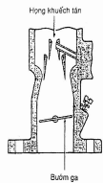
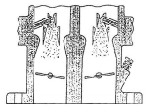
HỆ THỐNG CUNG CẤP NHIÊN LIỆU
BỘ CHẾ HÒA KHÍ
Cấu tạo:
Bộ phận chế hòa khí (BCHK).
Cấu tạo:
+ Họng khuyết tán

Slide 24
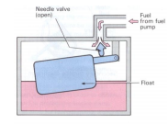
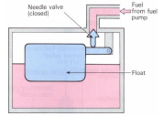
HỆ THỐNG CUNG CẤP NHIÊN LIỆU
BỘ CHẾ HÒA KHÍ
Cấu tạo:
Bộ phận chế hòa khí (BCHK).
Cấu tạo:
+ Bình giữ mực

Slide 25
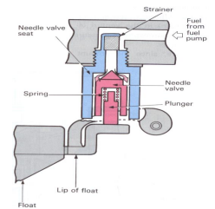
HỆ THỐNG CUNG CẤP NHIÊN LIỆU
BỘ CHẾ HÒA KHÍ
Cấu tạo:
Bộ phận chế hòa khí (BCHK).
Cấu tạo:
+ van kim (pointu)

Slide 26
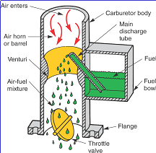
HỆ THỐNG CUNG CẤP NHIÊN LIỆU
BỘ CHẾ HÒA KHÍ
Cấu tạo:
Bộ chế hòa khí (BCHK).
Đơn giản

Slide 27
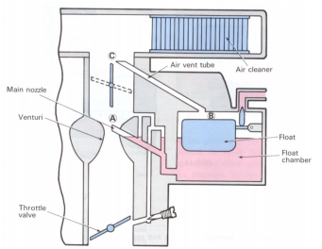
HỆ THỐNG CUNG CẤP NHIÊN LIỆU
BỘ CHẾ HÒA KHÍ
Cấu tạo:
Bộ chế hòa khí (BCHK).
Ống thông hơi

Slide 28
HỆ THỐNG CUNG CẤP NHIÊN LIỆU
BỘ CHẾ HÒA KHÍ
Cấu tạo:
Bộ chế hòa khí (BCHK).
Mạch xăng khởi động:
Lúc khởi động động cơ, tốc độ động cơ thấp, do đó sức hút của động cơ yếu, mặt khác lúc này nhiệt độ động cơ còn thấp, vì thế cần phải có hòa khí giàu xăng để động cơ dễ khởi động, muốn vậy ta phải đóng bớt cánh bướm gió lại

Slide 29
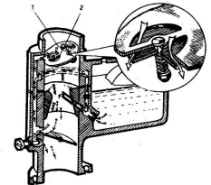
HỆ THỐNG CUNG CẤP NHIÊN LIỆU
BỘ CHẾ HÒA KHÍ
Cấu tạo:
Bộ chế hòa khí (BCHK).
Mạch xăng khởi động:

Slide 30
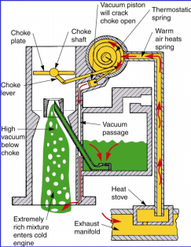
HỆ THỐNG CUNG CẤP NHIÊN LIỆU
BỘ CHẾ HÒA KHÍ
Cấu tạo:
Bộ chế hòa khí (BCHK).
Mạch xăng khởi động:

Slide 31
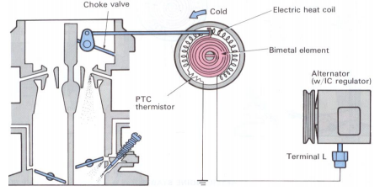
HỆ THỐNG CUNG CẤP NHIÊN LIỆU
BỘ CHẾ HÒA KHÍ
Cấu tạo:
Bộ chế hòa khí (BCHK).
Mạch xăng khởi động:

Slide 32
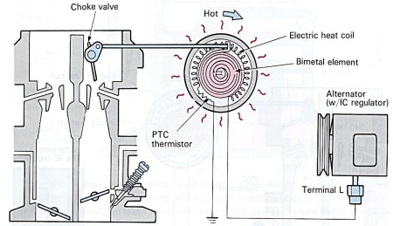
HỆ THỐNG CUNG CẤP NHIÊN LIỆU
BỘ CHẾ HÒA KHÍ
Cấu tạo:
Bộ chế hòa khí (BCHK).
Mạch xăng khởi động:

Slide 33
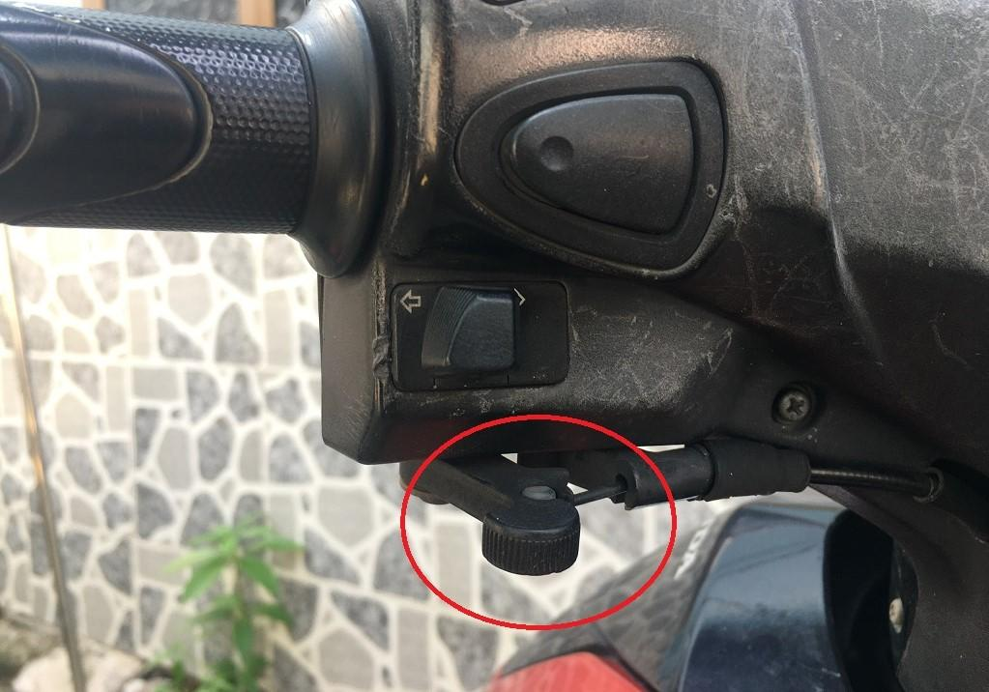
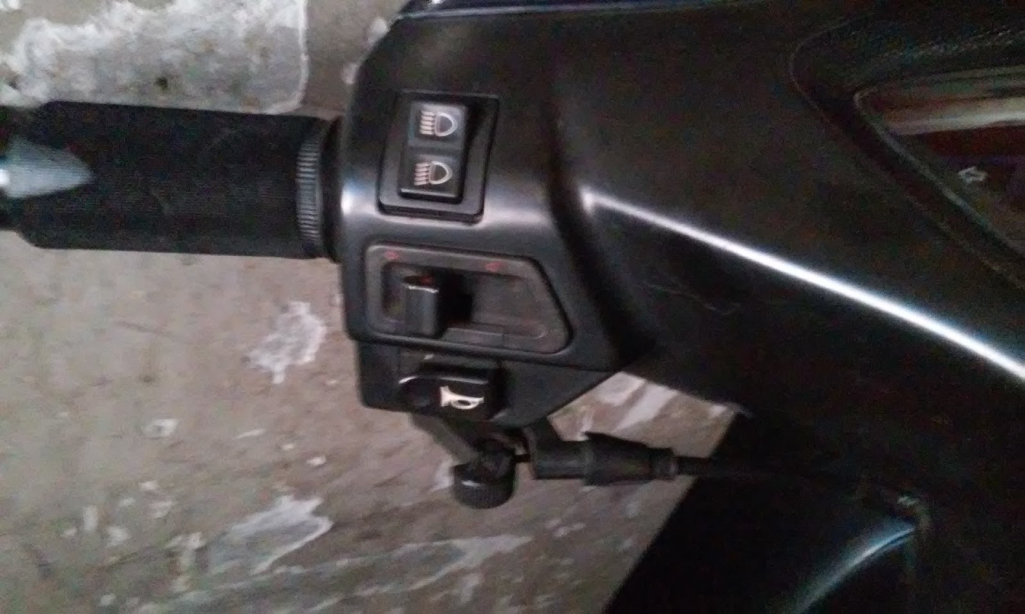
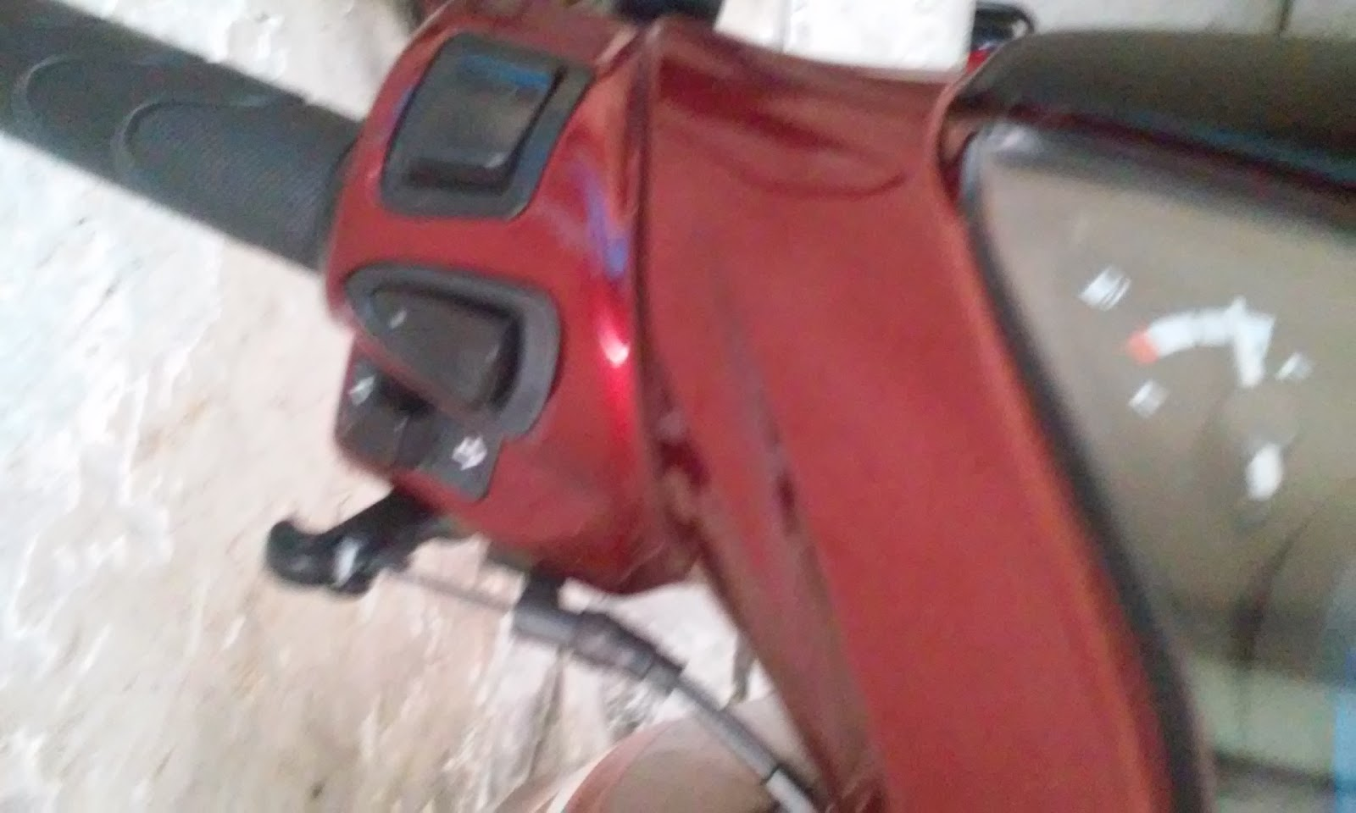
HỆ THỐNG CUNG CẤP NHIÊN LIỆU
BỘ CHẾ HÒA KHÍ
Cấu tạo:
Bộ chế hòa khí (BCHK).
Mạch xăng khởi động:

Slide 34
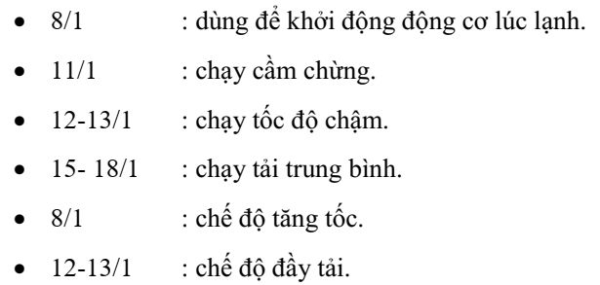
HỆ THỐNG CUNG CẤP NHIÊN LIỆU
BỘ CHẾ HÒA KHÍ
Cấu tạo:
Bộ chế hòa khí (BCHK).

Slide 35
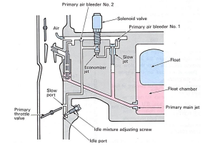
HỆ THỐNG CUNG CẤP NHIÊN LIỆU
BỘ CHẾ HÒA KHÍ
Cấu tạo:
Bộ chế hòa khí (BCHK).
Mạch xăng cầm chừng:

Slide 36
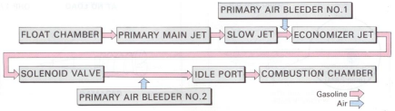
HỆ THỐNG CUNG CẤP NHIÊN LIỆU
BỘ CHẾ HÒA KHÍ
Cấu tạo:
Bộ chế hòa khí (BCHK).
Mạch xăng cầm chừng:

Slide 37
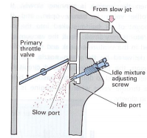
HỆ THỐNG CUNG CẤP NHIÊN LIỆU
BỘ CHẾ HÒA KHÍ
Cấu tạo:
Bộ chế hòa khí (BCHK).
Mạch xăng chuyển tiếp:

Slide 38
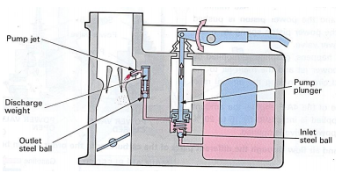
HỆ THỐNG CUNG CẤP NHIÊN LIỆU
BỘ CHẾ HÒA KHÍ
Cấu tạo:
Bộ chế hòa khí (BCHK).
Mạch xăng tăng tốc:

Slide 39
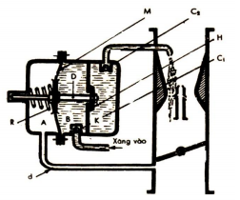
HỆ THỐNG CUNG CẤP NHIÊN LIỆU
BỘ CHẾ HÒA KHÍ
Cấu tạo:
Bộ chế hòa khí (BCHK).
Mạch xăng tăng tốc:

Slide 40
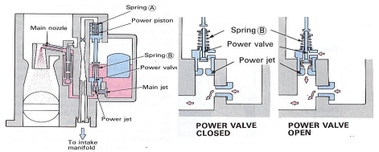
HỆ THỐNG CUNG CẤP NHIÊN LIỆU
BỘ CHẾ HÒA KHÍ
Cấu tạo:
Bộ chế hòa khí (BCHK).
Mạch xăng tiết kiệm (phụ trội, toàn tải):

Slide 41
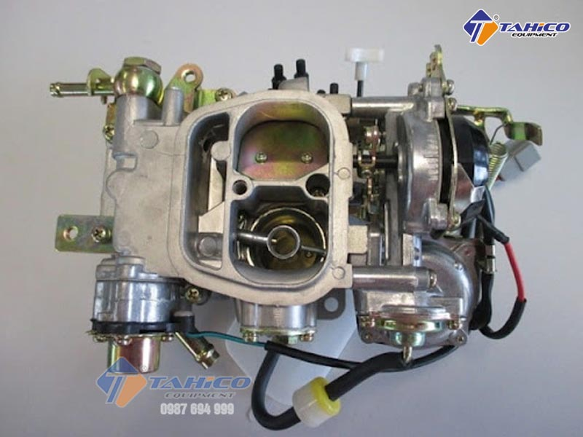
HỆ THỐNG CUNG CẤP NHIÊN LIỆU
BỘ CHẾ HÒA KHÍ
Cấu tạo:
Bộ chế hòa khí (BCHK).
Mạch xăng tiết kiệm (phụ trội, toàn tải):

Slide 42
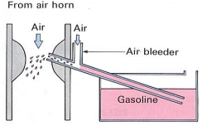
HỆ THỐNG CUNG CẤP NHIÊN LIỆU
BỘ CHẾ HÒA KHÍ
Cấu tạo:
Bộ chế hòa khí (BCHK).
Mạch xăng chính:

Slide 43
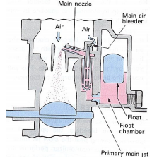
HỆ THỐNG CUNG CẤP NHIÊN LIỆU
BỘ CHẾ HÒA KHÍ
Cấu tạo:
Bộ chế hòa khí (BCHK).
Mạch xăng chính:

Slide 44
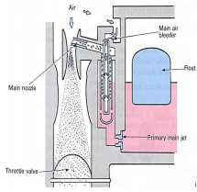
HỆ THỐNG CUNG CẤP NHIÊN LIỆU
BỘ CHẾ HÒA KHÍ
Cấu tạo:
Bộ chế hòa khí (BCHK).
Mạch xăng chính:

Slide 45
HỆ THỐNG CUNG CẤP NHIÊN LIỆU
BỘ CHẾ HÒA KHÍ
KHỞI ĐỘNG
HÂM NÓNG
CẦM CHỪNG
TĂNG TỐC
THẢ TRÔI GIẢM TỐC
VƯỢT TỐC
TẢI NHỎ
TẢI TRUNG BÌNH
TOÀN TẢI
?
MẠCH XĂNG
KHỞI ĐỘNG
CẦM CHỪNG
TĂNG TỐC
CHÍNH
TOÀN TẢI

Slide 46
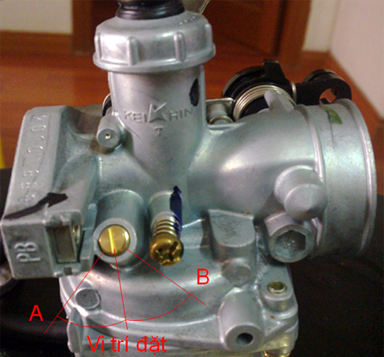
HỆ THỐNG CUNG CẤP NHIÊN LIỆU
BỘ CHẾ HÒA KHÍ

